Slide 1
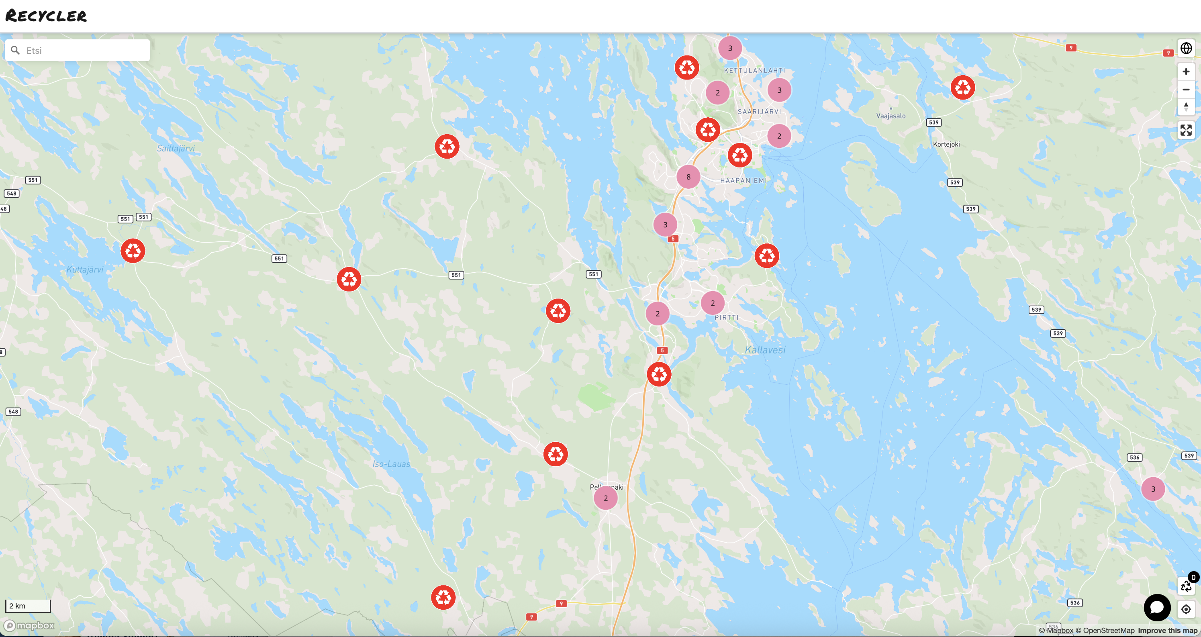
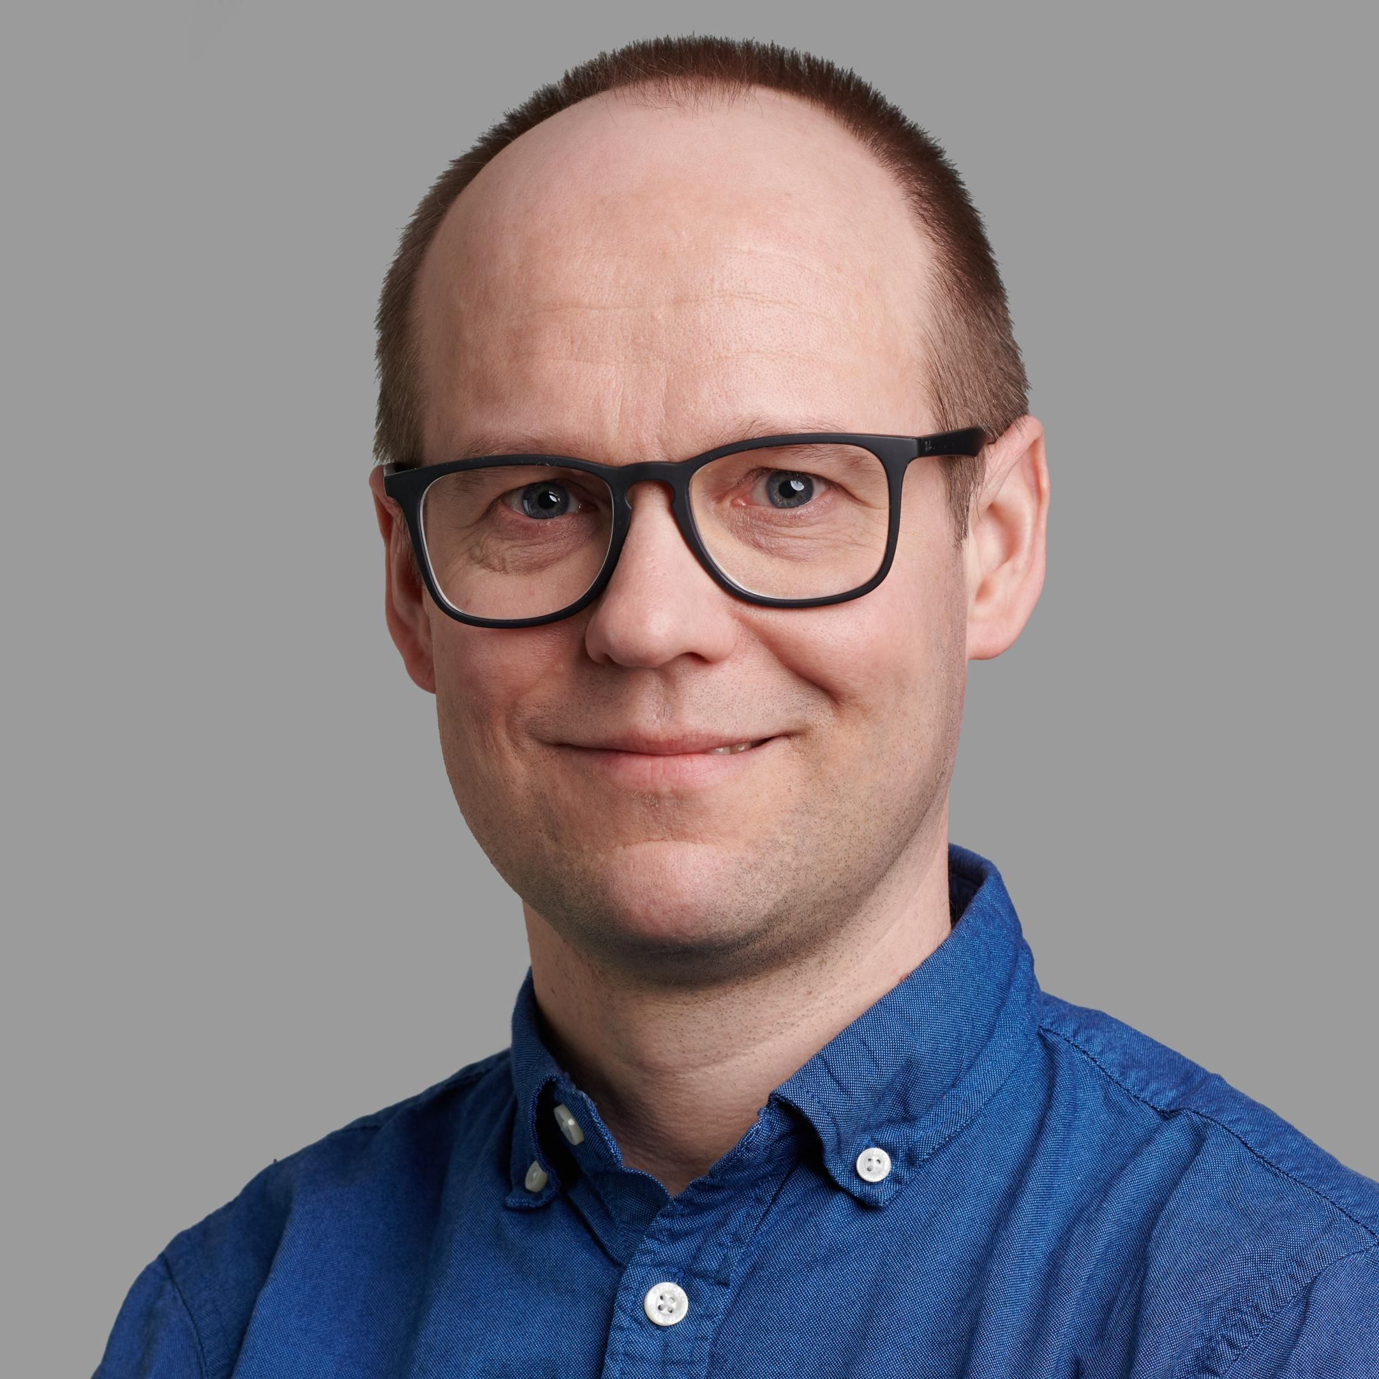
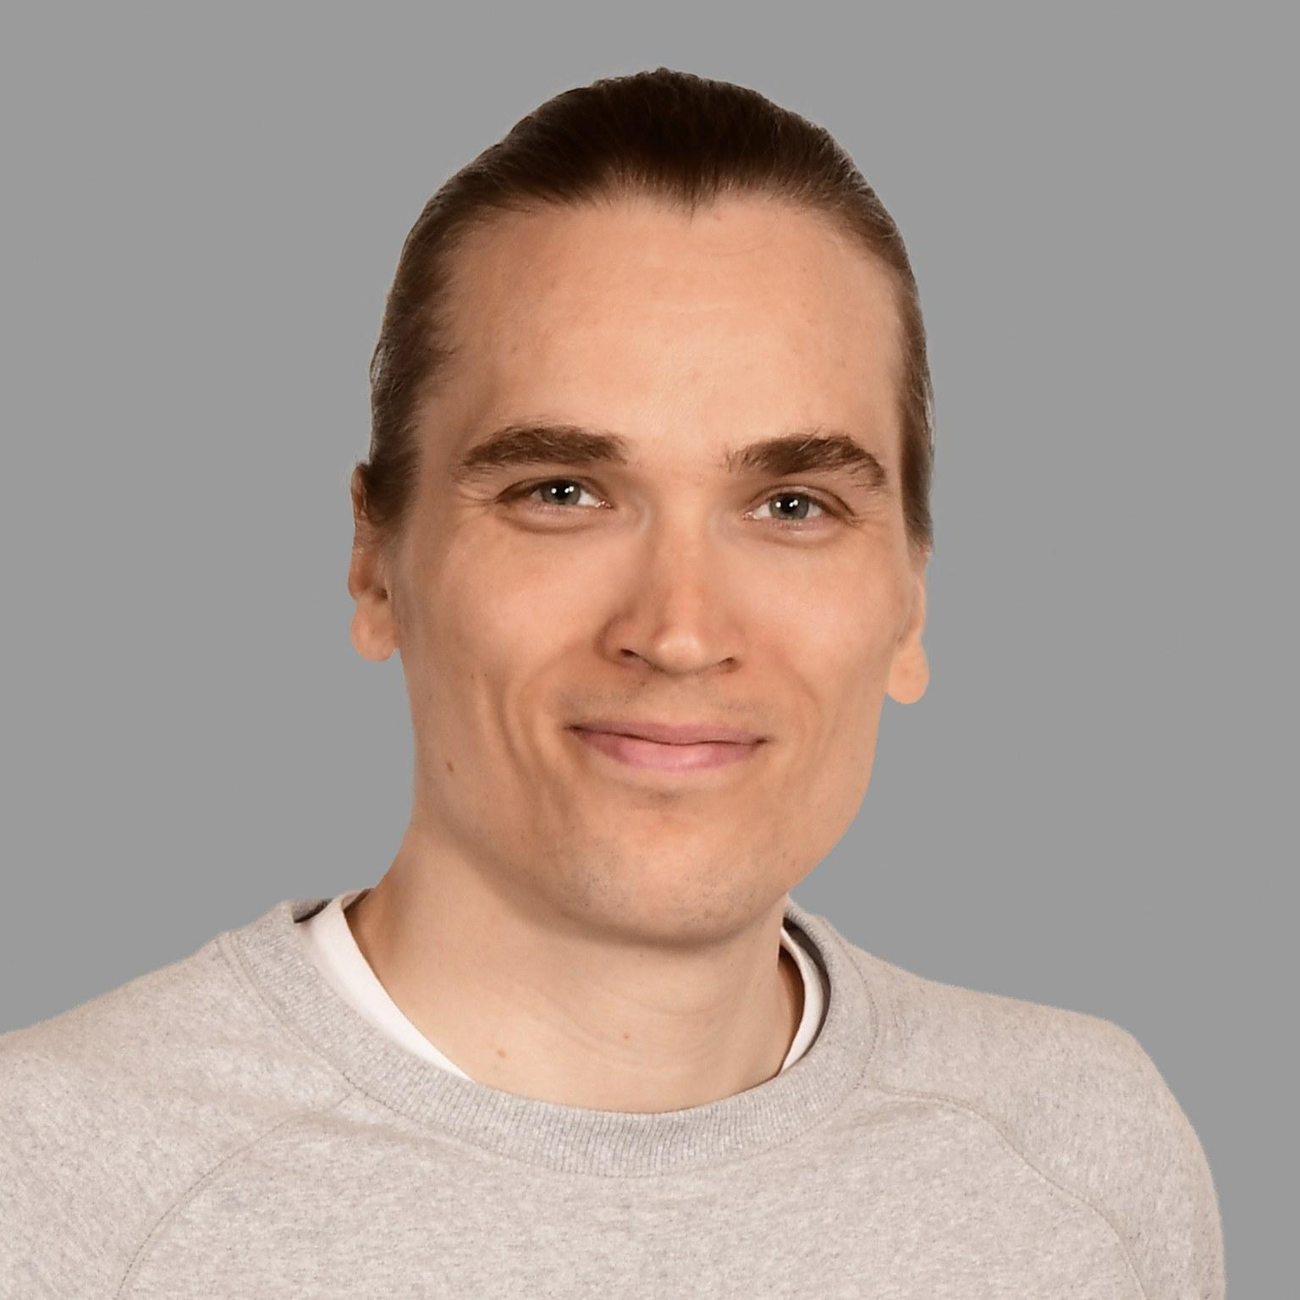
Esittelyt ja taustaa palvelulle
Jussi Niilahti
Pirkka Huhtala
Notes:
Esittäytymiset Jussi & Pirkka. Avoimesti kertominen missä työskennellään yms.
Palvelun kehitys lähtenyt vuonna 2024 halusta oppia paikkatietosovellusten kehittämistä ja halusta kehittää arkea helpottava ratkaisu. Miten voitaisiin tehdä helppo ja käyttäjää avustava palvelu yksityistalouksien kierrättämiseen.
Päätettiin nimetä palvelu “ReCycler”- nimiseksi, mutta tehdä asiat niin, että ratkaisun saisi helposti ja nopeasti räätälöityä organisaatiolle tai muihin käyttötapauksiin.
Avoin lähdekoodi. MapBox (taustakartat ja osoitehaku) kaupallinen, mutta normaalikäytössä ei kustannuksia. Muut teknologia avointa lähdekoodia
Tällä hetkellä ei olemassa yritystoimintaa, mutta mikäli tarve, on mahdollista nopeasti perustaa ja alkaa kehittämään sen kautta ratkaisua. (startup tai vastaava)

Slide 2
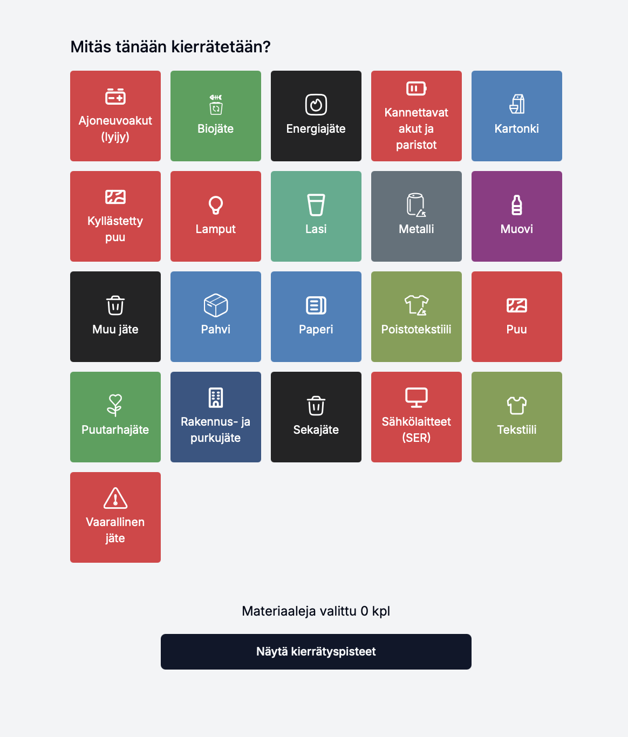
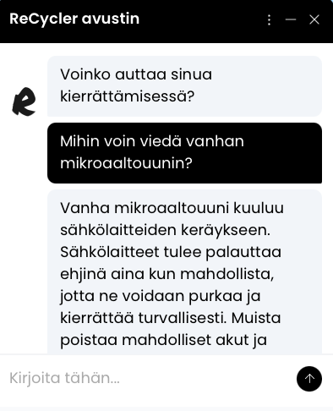
Paikannushaku
Karttatoiminnot
Koulutettu tekoälyavustin
Materiaalivalinnat
Käyttäjän sijainti ja sijaintiseuranta
Notes:
Käydään perustoiminnallisuudet läpi. Värikoodit Pictogrammeista. Tekoälypohjainen avustin on koulutettu kierrätysinfon tiedoilla (ChatGPT-malli) ja osaa vastata ja auttaa käyttäjää.

Slide 3
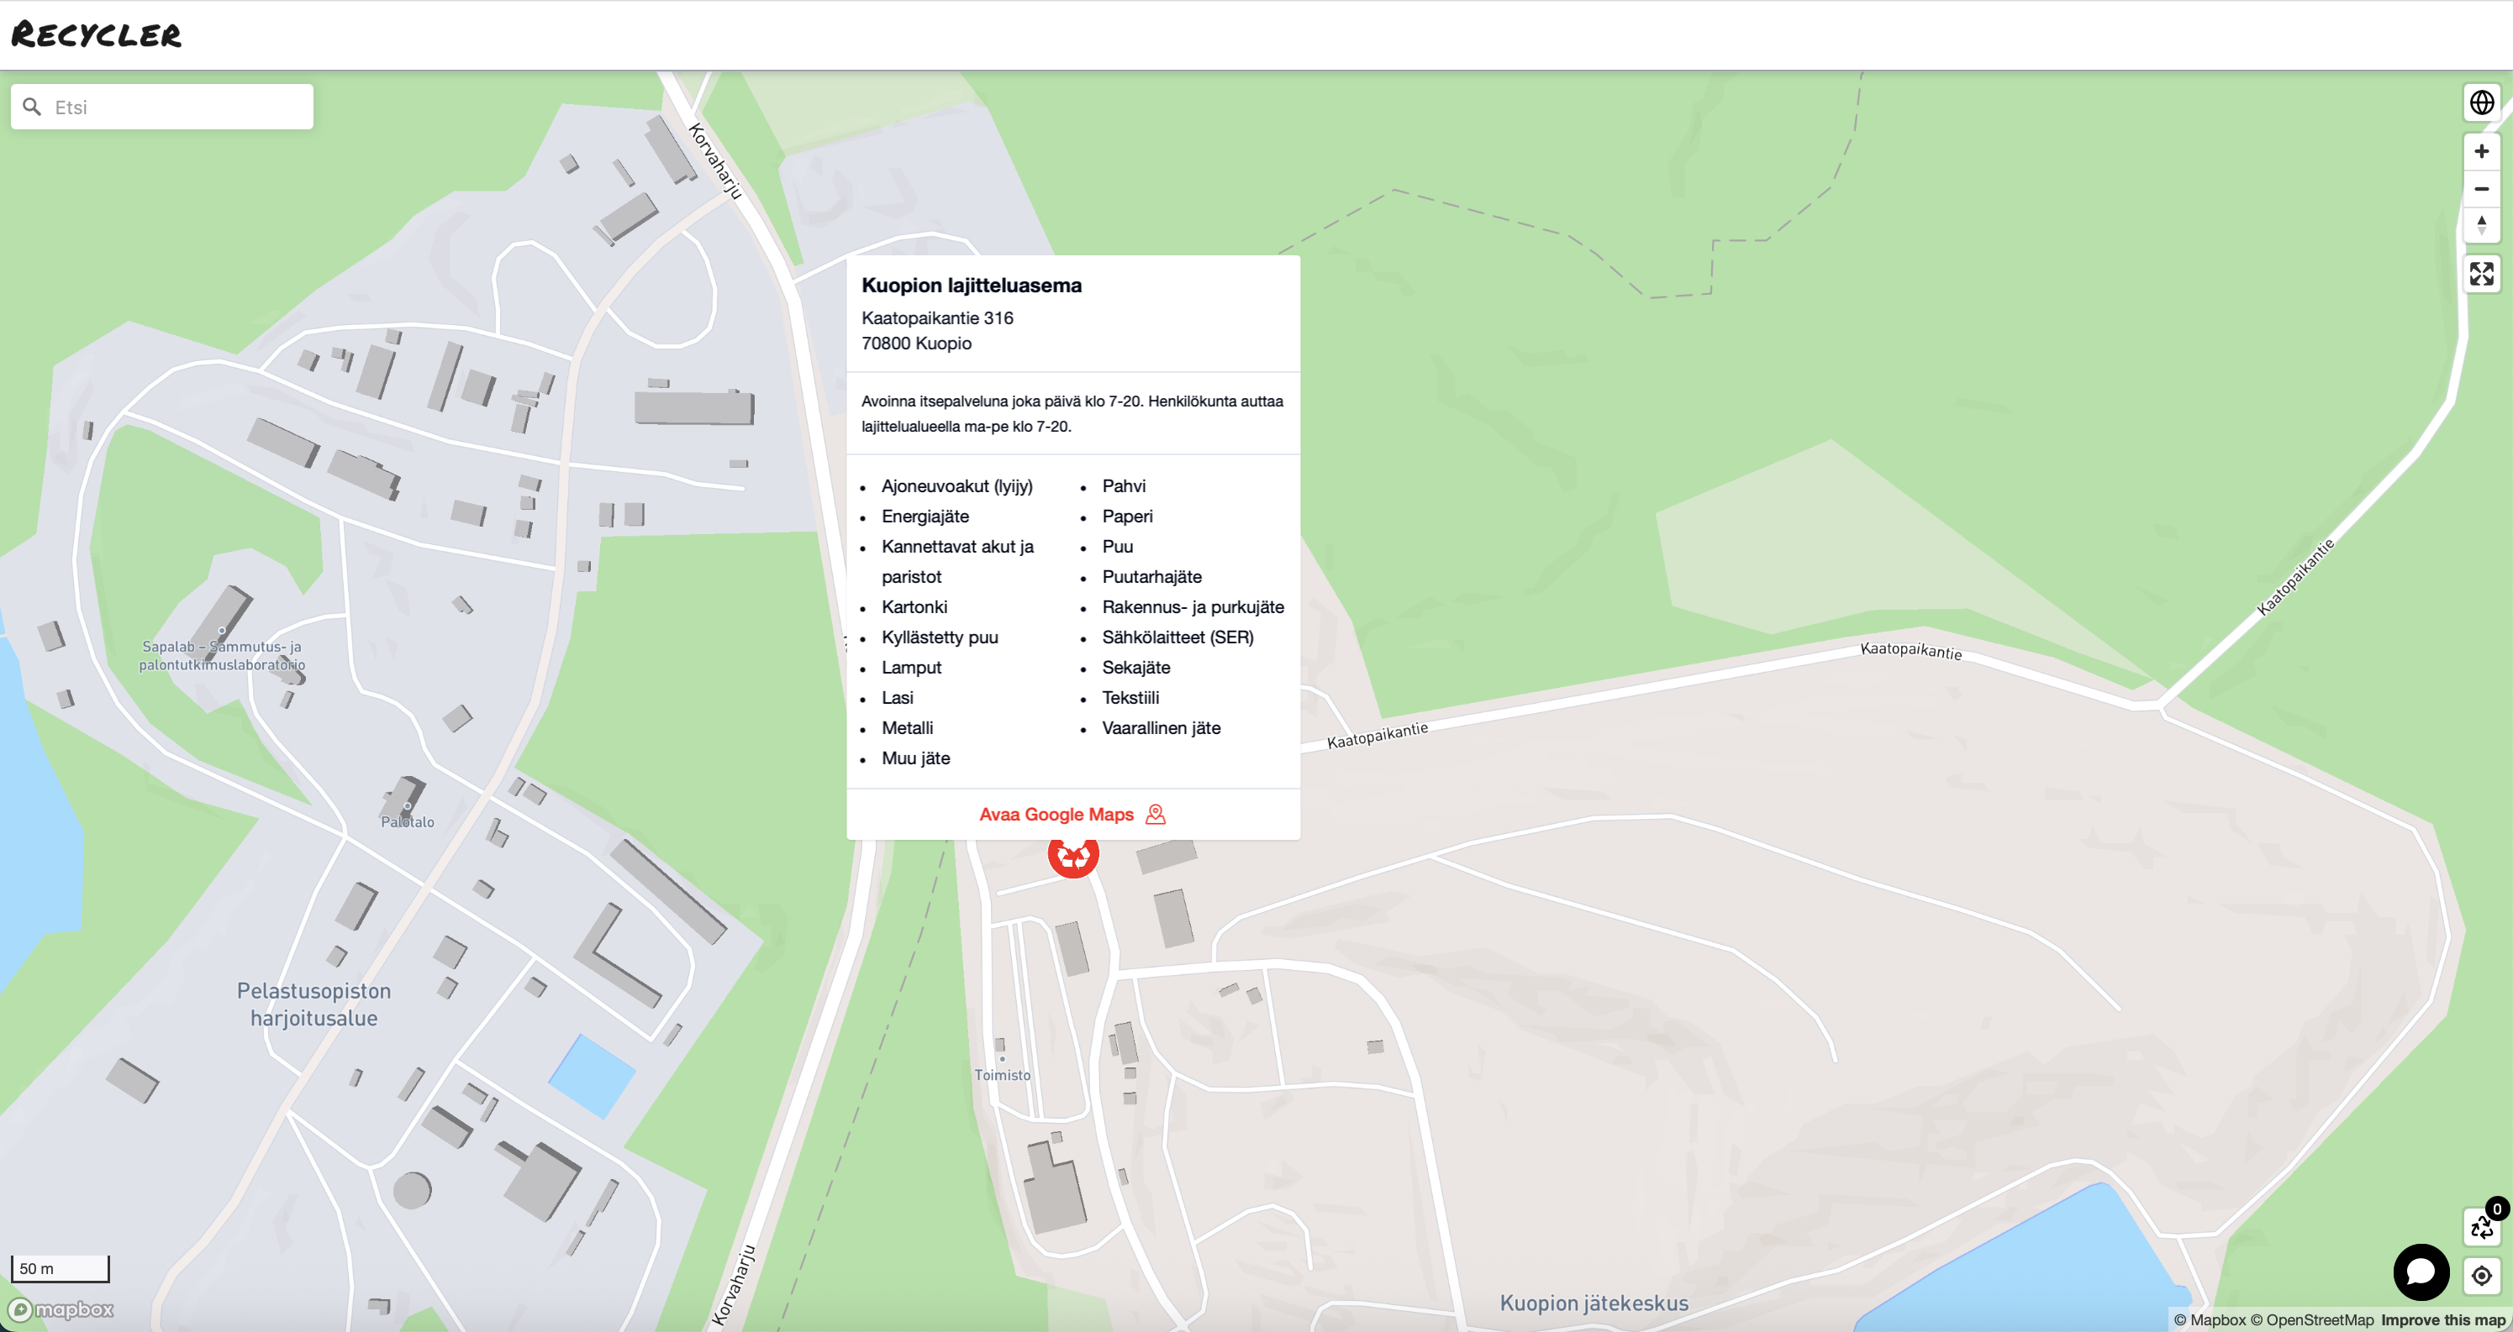
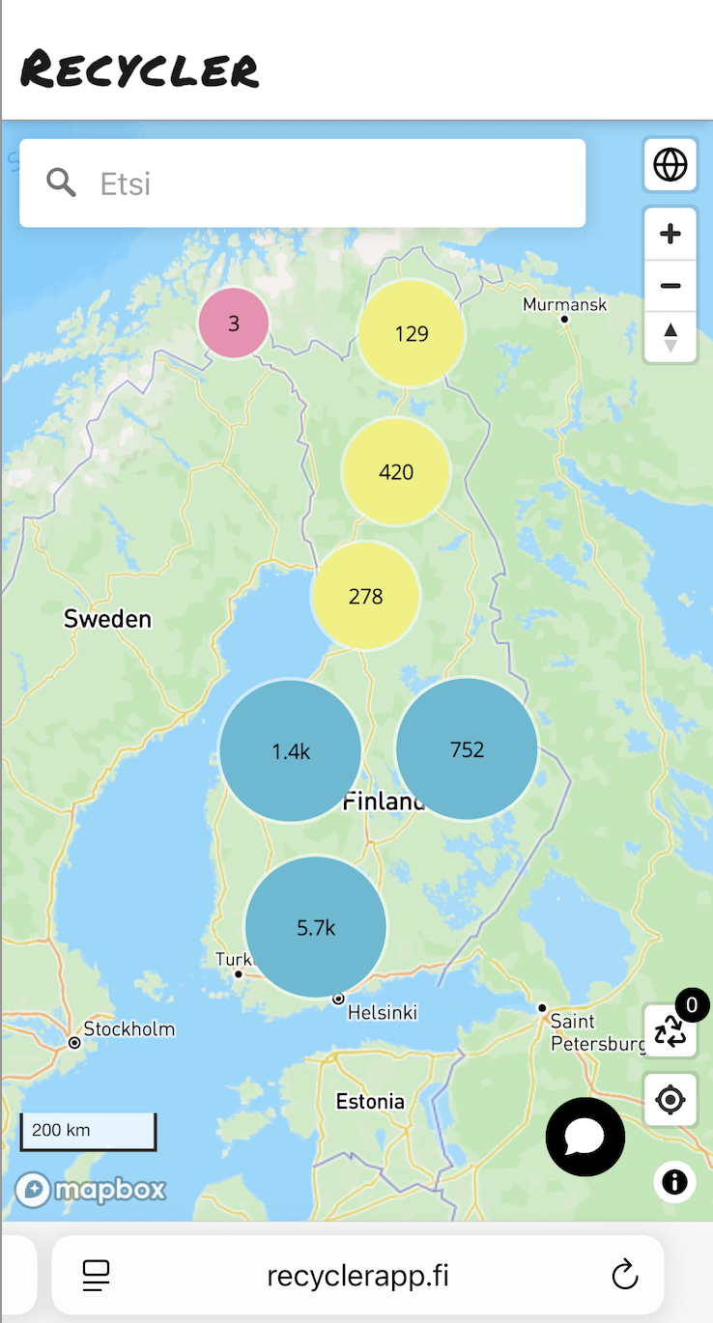
Mobiiilikäyttö, myös mahdollisuus tehdä erillinen applikaatio App Store / Google Play
Valinnat kokonaisuudessaan täyttävä kohde erottuu keltaisella. Kohteen tiedoissa Google Maps- linkki.
Sijaintiseuranta on mahdollista aktivoida, joilla ReCyclerin näkymä pöivittyy käyttäjän sijainnin mukana
Notes:
Käyttäjä voi tien päällä antaa palvelun seurata sijaintia ja päivittää näkymää.

Slide 4
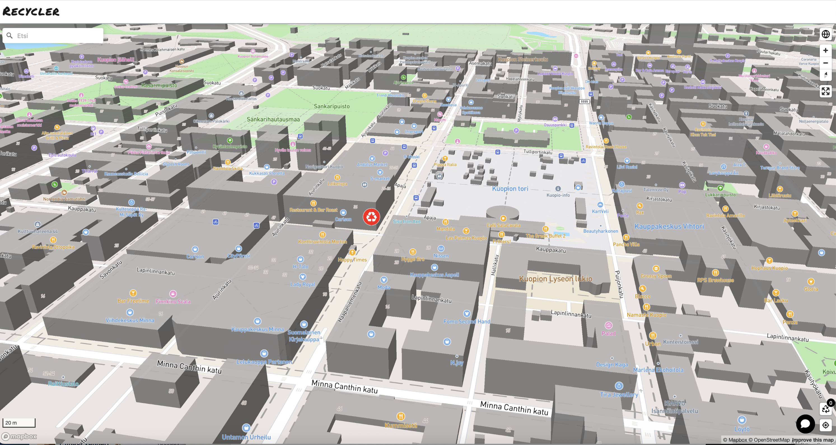
Missä nyt mennään ja mitä seuraavaksi?

Slide 5
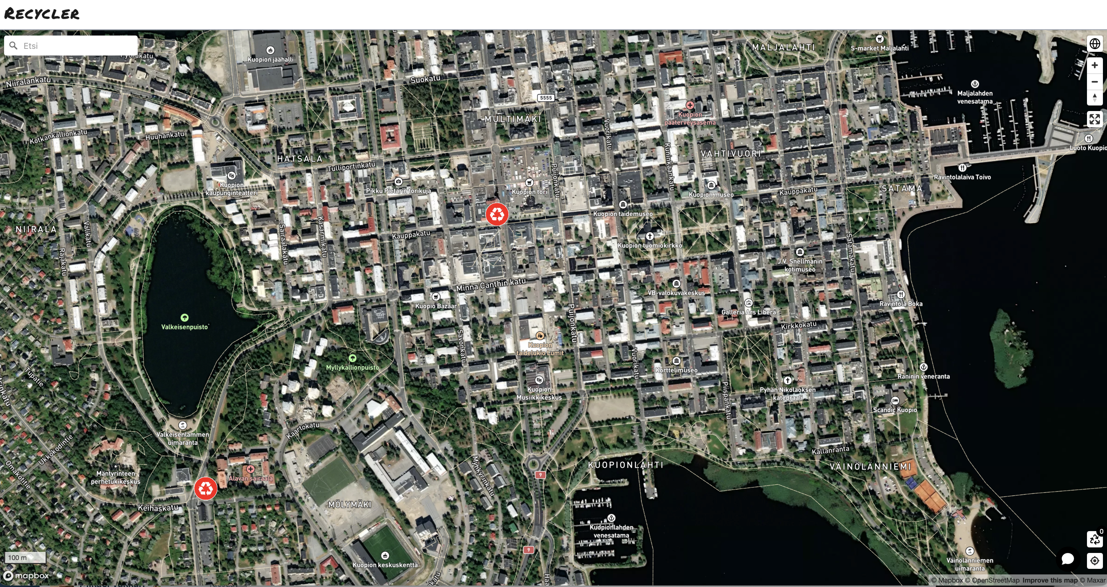
Mitä etsimme?
Notes:
Palvelua kehitetään ja olisi hyvä saada se laajempaa käyttöön. Haasteena myös kustannukset, joita ylläpitäminen aiheuttaa. Toistaiseksi edennyt harrastuspohjalta.
Palvelun pilotointi, johon etsimme kumppania.
Se mahdollistaisi kustannusten kattamisen, jatkokehityksen ja ennen kaikkea että palvelu olisi “oikeassa” käytössä.
Miltä tämä Kivosta kuulostaa? Näkevätkö potentiaalia heille? Onko mahdollisuutta yhteistyöhön? Onko mahdollisuus sellaista ehdottaa tai onko heillä mielessä jo nyt?
Sovitaan jatkotoimista?

